Slide 1
Boarland C++
Sejarah Singkat C++
1. Bahasa C dikembangkan di Bell Lab pd thn 1977 oleh
Brian W Keminghan & Denies M.
2. Pada thn 1980, Bjame Stroustrup mengembangkan bhs C
yg dinamakan “C with Classes” & berganti nama pada
thn 1983 menjadi C++ oleh Rick Mascitti di Lab Bell
AT & T.
3. Bahasa C adalah Bahasa Tingkat Menengah, C++ adalah Bahasa Tingkat Tinggi.
Pengenalan IDE Borland C++

Slide 2
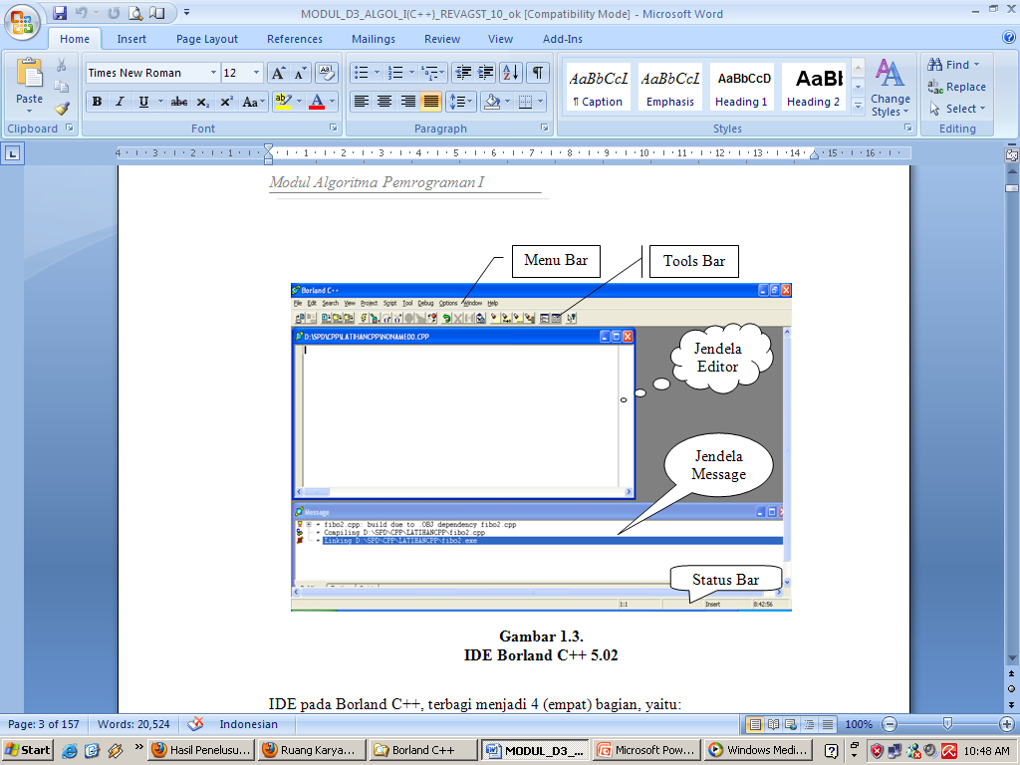
1. Menulis Naskah Program.
2. Mengkompilasi Program ( Compile )
3. Melakukan Pengujian Program ( Debugging )
4. Mengaitkan Object dan Library ke Program ( Linking )
5. Menjalankan Program ( Running )

Slide 3
Mengenal Istilah Program C++
Menterjemahkan Program/ Proses Compile
yaitu menterjemahkan program dari bahasa manusia ke dalam bahasa mesin. (Alt + F9)
Menjalankan Program/ Proses Run
yaitu menterjemahkan program dan melakukan proses linking, serta membuat file eksekusi sekaligus menjalankan program. (Ctrl + F9)

Slide 4
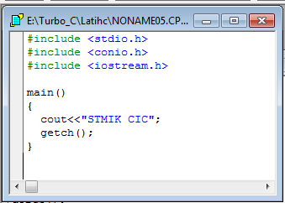
Struktur Program C++
Bentuk Umum: Contoh:
1. #include <file-header> merupakan preprocessor pada C++ untuk pemanggilan file header yang memuat beberapa perintah-perintah dari C++ (contoh, apabila ingin menggunakan perintah cout maka harus menggunakan file header iostream.h)
2. main() merupakan awal mula dari blok program utama
tanda { dan } sebagai punctuator yang awal blok program hingga akhir blok program
3. cout merupakan perintah keluaran pada C++
4. getch(); apabila ditempatkan sebelum funtuator }, maka berfungsi sebagai penahan dari tampilan hasil
#include <file-header>
main()
{
pernyataan;
}
Contoh File Header:
1. Conio.h → control untuk keseluruhan input output: clrscr,getch
2. Stdio.h → standart input output digunaklan untuk:output printf, puts, input scanf,gets
3. Iostream.h → digunakan jika input output yang digunakan cout dan cin

Slide 5
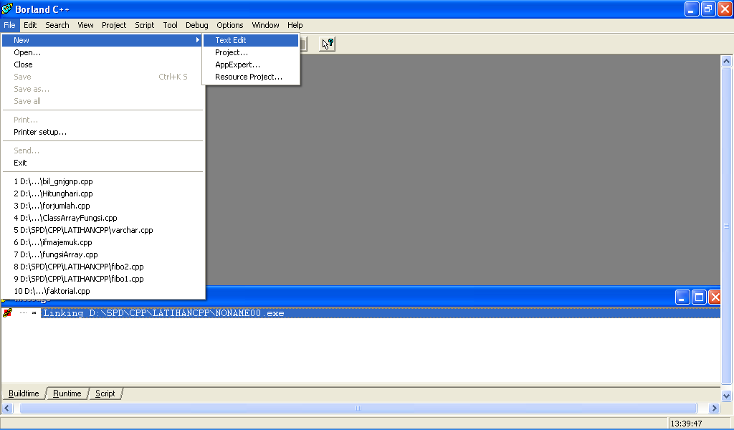
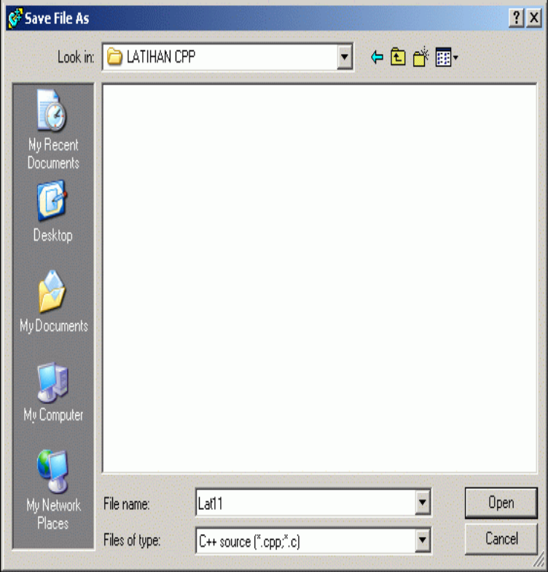
Menyimpan File
a. Kik Menu File  → Save
b. Menekan HotKey Ctrl + KS.
1. Memulai Borland C++ :

Slide 6
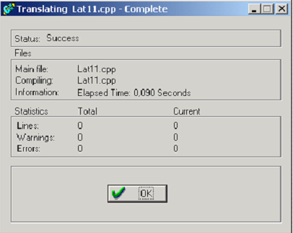
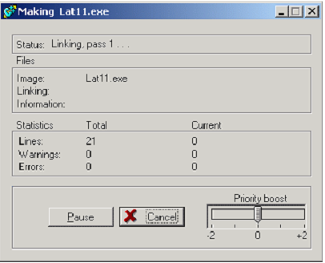
3. Meneterjemahkan Program
a. Kik Menu Project →Compile
b. Menekan HotKey Alt + F9
4. Menjalankan Program
a. Kik Menu Debug →Run
b. Menekan HotKey Ctrl + F9

Slide 7
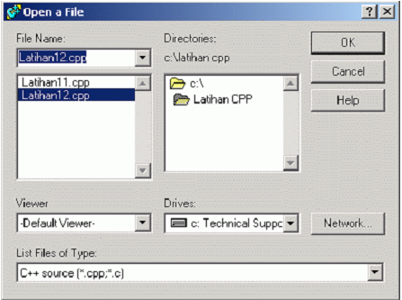
5. Membuka File Editor
a. Klik Menu File → Open

Slide 8
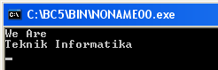
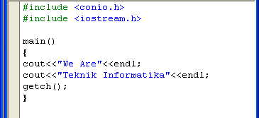
Hasil :
Contoh 1 :

Slide 9
Variabel
Yaitu suatu tempat menampung data atau konstanta di memori yang mempunyai nilai atau data yang dapat berubah-ubah selama proses program.
Dalam Pemberian Nama Variabel mempunyai ketentuan antara lain:
Tidak boleh ada spasi (contoh: rumah makan) dan dapat menggunakan tanda garis bawah
(_) sebagai penghubung (contoh : rumah_makan).
Tidak Boleh diawali oleh angka dan menggunakan operator Aritmatika.
Deklarasi Variabel :
Yaitu proses memperkenalkan variabel kepada Borland C++ dan pendeklarasian tersebut bersifat mutlak karena jika tidak diperkenalkan terlebih dahulu maka Borland C++ tidak menerima variabel tersebut. Deklarasi Variabel ini meliputi tipe data dan nama variabel itu sendiri. Setiap kali pendeklarasian variabel harus diakhiri oleh tanda titik koma ( ; ).
Bentuk Penulisan
Tipe_data nama_variabel;
Contoh Deklarasi char nama_mahasiswa[20];
char grade;
float rata_rata ;
int nilai;

Slide 10
Contoh Penggunaan Variabel:
#include <stdio.h>
#include <conio.h>
main()
{
int a, b, c;
clrscr ();
/*program input*/
printf("masukkan nilai a = "); scanf("%d",&a);
printf("masukkan nilai b = "); scanf("%d",&b);
c = a + b;
printf("hasil penjumlahan = %d",c);
/*program output*/
clrscr();
printf(“HITUNG NILAI \n”);
printf("NILAI A :%d\n",a);
printf("NILAI B :%d\n",b);
printf("---------------\n");
printf("NILAI C :%d\n",c);
getch();
}

Slide 11
Perintah Keluaran
Perintah Masukan
printf()
cout()
puts()
putchar()
scanf()
cin()
gets()
getch()
getche()

Slide 12
printf() → scanf()
Bentuk umum printf()
printf(“String kontrol/ keterangan”,argumen1,argumen2);
Bentuk umum scanf()
scanf(“penentu format”, nama_variabel);

Slide 13
Penentu Format printf() dan scanf()
TIPE DATA | Penentu Format Untuk printf()
Integer | %d
Floating Point
Bentuk Desimal | %f
Bentuk Berpangkat | %e
Bentuk Desimal dan Pangkat | %g
Double Precision | %lf
Character | %c
String | %s
Unsigned Integer | %u
Long Integer | %ld
Long Unsigned Integer | %lu
Unsigned Hexadecimal Integer | %x
Unsigned Octal Integer | %o

Slide 14
Contoh 1():
#include <stdio.h>
#include <conio.h>
#include <iostream.h>
main()
{
char nama[5] ="bima";
int nilai = 100;
clrscr();
printf("hai %s, Kamu mendapatkan Nilai %i" ,nama, nilai);
getch();
}
(Clear screen) untuk membersihkan layar dari aktifitas sebelumnya
(get character and echo)
dipakai untuk membaca sebuah karakter dengan sifat karakter yang dimasukkan tidak perlu diakhiri dengan menekan tombol ENTER, dan karakter yang dimasukan tidak akan ditampilkan di layar. File header yang harus disertakan adalah conio.h.

Slide 15
Konstanta
Adalah Suatu nilai yang sifatnya tetap. Terbagi menjadi 2 bagian:
1. Konstanta Bilangan
2. Konstanta Text
Konstanta Bilangan
Konstanta Bilangan Bulat (Integer)
Yaitu bilangan yang tidak mengandung nilai desimal. Ini merupakan nilai default pada konstanta bilangan. Contoh : 1, 2, 3, 100
Konstanta Desimal Berpresisi Tunggal (Floating Point).
Mempunyai bentuk penulisan, yaitu :
• Bentuk Desimal ( contoh : 5.57 )
• Bentuk Eksponensial / Bilangan Berpangkat ( contoh : 4.22e3 _ 4.22 x103 )
3. Konstanta Desimal Berpresisi Ganda ( Double Precision )
Konstanta Double Precision, pada prinsipnya sama seperti Konstanta Floating Point, tetapi
Konstanta Double Precision mempunyai daya tampung data lebih besar.
Konstanta Teks
1. Data Karakter (Character).
Data karakter hanya terdiri dari sebuah karakter saja yang diapit oleh tanda kutip tunggal ( ‘ ).
Data karakter dapat berbentuk abjad ( huruf besar atau kecil ), angka, notasi atau simbol. Contoh : ‘Y’ ‘y’ ‘3’ ‘&’ dll.
2. Data Teks (String).
Data String merupakan rangkaian dari beberapa karakter yang diapit oleh tanda kutip ganda ( “ ).
Contoh : “Virusland”, “Jawa Barat”, “DEFI YULIANTI”, “Y” dan lain-lain.

Slide 16
Deklarasi Konstanta
Bentuk Umum:
const nama_konstanta = nilai konstanta;
const tipe_data nama_konstanta = nilai konstanta;
Cth: cons x=89;
const float phi = 3.14;
Variabel
suatu tempat menampung data atau konstanta dimemori yang mempunyai nilai atau data yang dapat berubah-ubah selama proses program.
Syarat:
Tidak boleh ada spasi
Tidak boleh di awali dengan angka

Slide 17
Contoh Penggunaan Konstanta:
/* Lingkaran.cpp */
/* Program penggunaan konstanta bernama PHI */
#include<stdio.h>
#include<conio.h>
main()
{
const float PHI=3.141592;
float jari_jari, luas, keliling;
clrscr();
jari_jari=7.0;
luas=PHI*jari_jari*jari_jari;
keliling=2*PHI*jari_jari;
printf("Luas =%2.2f\n",luas);
printf("Keliling =%4.0f\n",keliling);
getch();
}

Slide 18
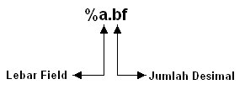
Penggunaan Penentu Lebar Field
Bila ingin mencetak atau menampilkan data yang bertipe data Float atau pecahan, tampilan yang tampak biasanya kurang bagus. Hal tersebut dapat diatur lebar field-nya dan jumlah desimal yang ingin dicetak. Berikut bentuk penulisannya:
Contoh 2:
Contoh 3:
#include <stdio.h>
#include <conio.h>
#include <iostream.h>
main()
{
float a1=87.5, a2=77.50;
clrscr();
printf("Nilai Tugas 1: %2f \n",a1);
printf("Nilai Tugas 2: %2f ",a2);
getch();
}
#include<stdio.h>
#include<conio.h>
#include<iostream.h>
main()
{
float a1=87.5, a2=77.50;
clrscr();
printf("Nilai Tugas 1: %2.2f \n",a1);
printf("Nilai Tugas 2: %2.2f",a2);
getch();
}

Slide 19
Contoh scanf()
#include<stdio.h>
#include<conio.h>
#include<iostream.h>
main()
{
char nama[15],kelas[20],hobby[15];
clrscr();
printf(“\t Biodata Saya\n\n”);
printf(“ Nama :”); scanf(“%s”,&nama);
printf(“Kelas : ”);scanf(“%s”, &kelas);
printf(“Hobby : ”); scanf(“%s”, &hobby);
getch();
}

Slide 20
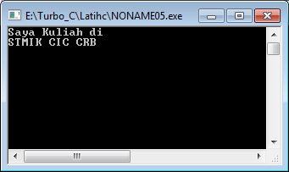
puts()
Perintah puts( ) sebenarnya sama dengan printf(), yaitu digunakan untuk mencetak string ke layar. puts( ) berasal dari kata PUT STRING. Perbedaan antara printf( ) dengan puts( ) adalah:
Printf() | Puts()
Harus menggunakan pennetu tipe data dari tipe data string, yaitu %. | Tidak perlu penentu tipe data string, karena fungsi ini khusu tipe data string
Untuk mencetak pindah baris, memerlukan notas ‘\n’ | Untuk mencetak pindah baris tidak perlu notasi ‘\n’, karena sudah diberikan secara otomatis.
Contoh puts() →
#include <stdio.h>
#include<conio.h>
main()
{
char x[5] = “STMIK CIC CRB”;
clrscr();
puts(“Anda kuliah di “);
puts(x);
getch();
}

Slide 21
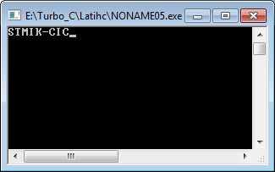
Perintah putchar( ) digunakan untuk menampilkan sebuah karakter ke layar. Penampilan karakter tidak diakhiri dengan pindah baris.
putchar()
Contoh putchar() →
#include <stdio.h>
#include<conio.h>
main()
{
clrscr();
putchar(‘S’);
putchar(‘T’);
putchar(‘M’);
putchar(‘I’);
putchar(‘K’);
putchar(‘-’);
putchar(‘C’);
putchar(‘I’);
putchar(‘C’);
getch();
}

Slide 22
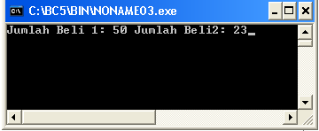
cout() → cin()
File header yg digunakan → iostream.h
Sebuah objek didalam borland c++ digunakan untuk menampilkan suatu data kelayar
Sebuah objek didalam borland c++ digunakan untuk memasukan sebuah data,
Contoh: →
#include <stdio.h>
#include <conio.h>
#include <iostream.h>
main( )
{
int jumbel1=50, jumbel2=23;
clrscr( );
cout<<"Jumlah Beli 1: "<<jumbel1;
cout<<"Jumlah Beli 2: "<<jumbel2;
getch( );
}

Slide 23
Fungsi Manipulator
Manipulator pada umumnya digunakan untuk mengatur tampilan layar, untuk mengguakan manipulator ini file header yang harus disertakan file header iomanip.h Ada beberapa fungsi manipulator yang disediakan oleh Borland C++, antara lain.
endl
end
flush()
dec()
hex()
oct()
setbase()
setw()
setfill()
setprecision()
setosflags()

Slide 24
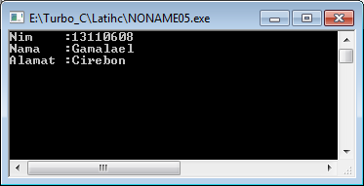
endl
endl merupakan suatu fungsi manipulator yang digunakan untuk menyisipkan karakter NewLine atau mengatur pindah baris. File header yang harus disertakan adalah file header iostream.h .
Contoh endl →
# include<stdio.h>
# include<conio.h>
# include<iostream.h>
main( )
{
char nim[9]="13110608",nama[15]="Gamalael";
char alamat[20]="Cirebon";
clrscr( );
cout<<"Nim :"<<nim<<endl;
cout<<"Nama :"<<nama<<endl;
cout<<"Alamat :"<<alamat<<endl;
getch( );
}

Slide 25
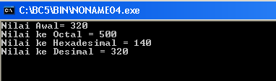
dec, oct dan hex
dec, oct dan hex merupakan suatu fungsi manipulator yang digunakan untuk menampilkan data dalam bentuk desimal(bilangan berbasis 10), oktal(bilangan berbasis 8) dan hexadesimal(bilangan berbasis 16). File header yang harus disertakan adalah file header iomanip.h .
Contoh →
# include <stdio.h>
# include <conio.h>
# include <iostream.h>
# include <iomanip.h>
main( )
{
int nilai = 320;
clrscr( );
cout<<"Nilai Awal= "<<nilai<<endl;
cout<<"Nilai ke Octal = "<<oct<<nilai<<endl;
cout<<"Nilai ke Hexadesimal = "<<hex<<nilai<<endl;
cout<<"Nilai ke Desimal = "<<dec<<nilai<<endl;
getch( );
}

Slide 26
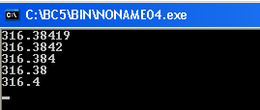
setprecision( )
Fungsi setprecision( ) merupakan suatu fungsi manipulator yang digunakan untuk mengatur jumlah digit desimal yang ingin ditampilkan. Fungsi ini biasa pada fungsi cout( ), file header yang harus disertakan adalah file header iomanip.h .
Contoh →
# include <conio.h>
# include <iostream.h>
# include <iomanip.h>
main( )
{
float a,b,c;
a = 25.23;
b = 12.54;
clrscr( );
c = a * b; cout<<setiosflags(ios::fixed);
cout<<setprecision(5)<<c<<endl;
cout<<setprecision(4)<<c<<endl;
cout<<setprecision(3)<<c<<endl;
cout<<setprecision(2)<<c<<endl;
cout<<setprecision(1)<<c<<endl;
getch( );
}

Slide 27
Latihan
Buatlah program untuk mencari total bayar dari penjualan barang.
- Variabel yang diminta : Nama Barang, harga barang satuan, jumlah barang yang dibeli, diskon 10%, subtotal, total bayar.
- Program dibuat dalam 2 tipe yaitu menggunakan printf-scanf dan cout-cin.

